Slide 1
統合マスタ・保全チーム月報
７月度 報告 -
開示範囲 | （ＫＩＣ）限り
情報オーナー部門長 | ［ＩＴ推］長

Slide 2
8月作業一覧
分類 | アイテム名 | 期間 | 現状 | 進捗
週報アイテム | Diagnostics Pack, Oracle Tuning Pack 導入 | 2022/4/1-2022/9/30 | 説明資料を作成中 | 遅延なし
個人アイテム | 新規機能を提案及び実装 | 2022/4/1-2023/3/30 | 機能を検討中 | 遅延なし
個人アイテム | レシピ(可変パラメータ)の最適化プログラムの構築 | 2022/4/1-2023/3/30 | 一部プログラム構築完了 | 遅延なし

Slide 3
８月度 作業報告（１／３）
１．週報アイテム：Diagnostics Pack, Oracle Tuning Pack 導入 概要 ：統合マスタV2はデータの一括操作を軸としたシステムであることからサーバへの負荷が多大であり、DB系切り替えが多く発生していた。またマスタ登録のTAT短縮を目的としたため、レスポンスが重要である。機能面で一括処理を構築したならば非機能面においても同等にすることが必要と考えられる。2012/12に立て続けにDB切り替えが発生したごろから、SQLプロファイルとパラレル化の適用を実施している。これら機能は安定稼動、高速動作するのに必要であり、機能を使用するのにあたってDiagnostics Pack, Oracle Tuning Packが必要とされる。EEである場合すでに動作は可能な状態であり、効果計測ということで使用している。９月ライセンス取得に向け目指す。
背景 ：統合マスタシステムではDBの問題が大量にある
目的 ：問題の解決や、性能の改善を行う
問題・課題：問題の原因が分からない事が多く、対応策が原因に効果的になってるかが不明であることや、性能改善にしても現状の手
法では限界がある。
施策 ：既に本番環境はEEであることから、パックの使用は可能な状態であり、効果計測を目的として一部機能を使用し効果を検
証した
全体進捗： 8/Eに課長へ説明を行い、9月に部長へ説明。説明資料を作成中。
今月の実績・作業内容：説明資料作成中
来月の計画：部長への説明
課題／対策案：特になし。
特記事項：特になし。

Slide 4
系切り替えの原因(推測)
過去の系切り替えの原因はAWRやタイミングをみるとDiskI/Oが原因と推測している。AWRをみると負荷の高いクエリよってDiskI/Oが大量発生していた。また、Disk容量も枯渇していることから、原因不明の切り替えが発生したと予想している。直近で起きたSGA領域不足により系切り替えはパラレルによるプロセスの増加が原因と考えられる。
○パラレル化
キュー構造(リソースが足りない場合には待機させるよう設定)
クエリ
クエリ
○通常
クエリ
クエリ
クエリ
クエリ
クエリ
クエリ
クエリ
クエリ
クエリ
クエリ
パラレルにより、プロセスが数が上昇SGA領域が軽圧迫
CPU
CPU
CPU
CPU
CPU
CPU
CPU
CPU
メモリ(SGA)
Roziiku
メモリ(PGA)
Disk
２クエリのためPGAに空きがある。物理的なDiskI/Oでなくなったため処理速度上昇
Roziiku
全クエリでPGAが足らずDiskI/Oが発生
メモリ(PGA)
Disk
DiskI/O領域もたらず系切り替え発生
Roziiku
DiskI/Oも処理数が減っているため減少
Cpu数４つとし全てのクエリは負荷の重い(DiskI/Oが発生する)処理とする

Slide 5
８月度 作業報告（２／３）
１．個人アイテム：新規機能の提案及び設計～実装 概要 ：設計～実装を担うことによって各フェーズについての理解を進める。
背景 ： 統合マスタシステムにおいては縦割りで担当箇所が決まっているために、能力が偏りやすい。また、個人でいえば担当したフェーズがないこともあり、詳細部分が見えない。統括した判断するには各フェーズを担当することが重要であり、これを目的として新機能を設計～実装を担う。
目的 ：各フェーズを担当することで必要なスキルを身に付ける
全体進捗：新機能について提案を実施済み、
全体スケジュールとしては8月中に設計完了,20/12/Eまでに実装完了。
実装機能についてはいくつか提案し、検討中
今月の実績・作業内容：必要とされる機能を提案済み。ユーザへの聞き込みを行い、内容を再度調査する。
来月の計画：課長承認
課題／対策案：特になし。
特記事項：特になし。

Slide 6
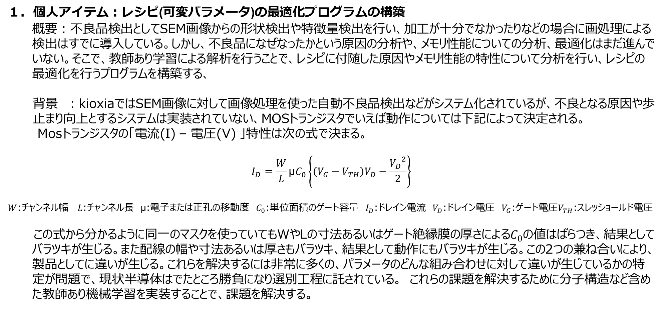
８月度 作業報告（３／３）
１．個人アイテム：レシピ(可変パラメータ)の最適化プログラムの構築 概要：不良品検出としてSEM画像からの形状検出や特徴量検出を行い、加工が十分でなかったりなどの場合に画処理による検出はすでに導入している。しかし、不良品になぜなったかという原因の分析や、メモリ性能についての分析、最適化はまだ進んでいない。そこで、教師あり学習による解析を行うことで、レシピに付随した原因やメモリ性能の特性について分析を行い、レシピの最適化を行うプログラムを構築する、
背景 ：kioxiaではSEM画像に対して画像処理を使った自動不良品検出などがシステム化されているが、不良となる原因や歩
止まり向上とするシステムは実装されていない、MOSトランジスタでいえば動作については下記によって決定される。
Mosトランジスタの「電流(I) – 電圧(V) 」特性は次の式で決まる。
$$I_{D}=\frac{W}{L}\text{μ}C_{0}\left\{\left(V_{G}−V_{TH}\right)V_{D}−\frac{{V_{D}}^{2}}{2}\right\}$$
$W$:チャンネル幅 $L$:チャンネル長 $\text{μ}$:電子または正孔の移動度 $C_{0}$:単位面積のゲート容量 $I_{D}$:ドレイン電流 $V_{D}$:ドレイン電圧 $V_{G}$:ゲート電圧$V_{TH}$:スレッショールド電圧
この式から分かるように同一のマスクを使っていてもWやLの寸法あるいはゲート絶縁膜の厚さによる$C_{0}$の値はばらつき、結果としてバラツキが生じる。また配線の幅や寸法あるいは厚さもバラツキ、結果として動作にもバラツキが生じる。この2つの兼ね合いにより、製品としてに違いが生じる。これらを解決するには非常に多くの、パラメータのどんな組み合わせに対して違いが生じているかの特定が問題で、現状半導体はでたところ勝負になり選別工程に託されている。 これらの課題を解決するために分子構造など含めた教師あり機械学習を実装することで、課題を解決する。

Slide 7
８月度 作業報告（３／３）
１．個人アイテム：レシピ(可変パラメータ)の最適化プログラムの構築
目的 ：歩溜り向上や良品の生成
問題・課題：パラメータや測定値の意味が分からない事が多い。
施策 ：認識者に伺う。
全体進捗：2023/4までにある程度の実装をする。
今月の実績 教師あり学習については、下記実装済み
・モノマー(分子構造)の取り込み ・欠損値除去 ・記述子展開 ・予測モデル評価手法 （線形回帰、 Lasso回帰 、xgboost回帰）
来月の計画： EDB(解析DB)とパラDBにて必要データの取得
特記事項： 特になし
前工程におけるチェック(インラインモニター)例
物性値チェック
電気的チェック
形状・寸法チェック
その他
・誘電率
・絶縁耐圧
・反射率
など
・抵抗値
・容量値
・トランジスタ特性
など
・パターン形状
・寸法
・位置関係
など
・パーティクル
・傷
・汚れ
など
設定値はパラDB、解析結果はEDBにあると思われる。それらから適切な情報を取得することが必要。

